Slide 1
Sticky & co
Arthur torrente
Emerick lecomte
Valentin goulmy

Slide 2
Sommaire
StickyLab
Algorithme génétique
Paramétrage
Rendu simple
StickyRender
Shaders avancés
Light/Shadow
Algorithme génétique

Slide 3
StickyLab
Développement de l’algorithme génétique
Recherche de paramètres
Tests
Shader de rendu simple

Slide 4
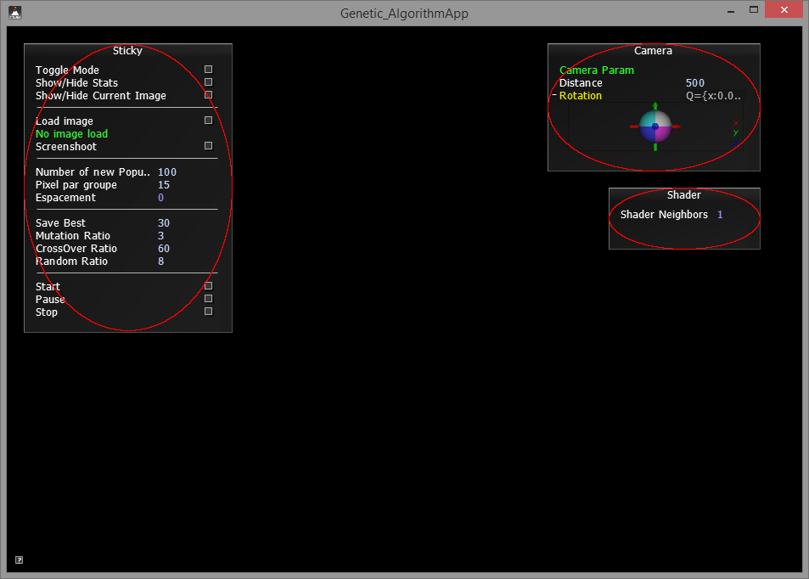
StickyLab - IHM
Général

Slide 5
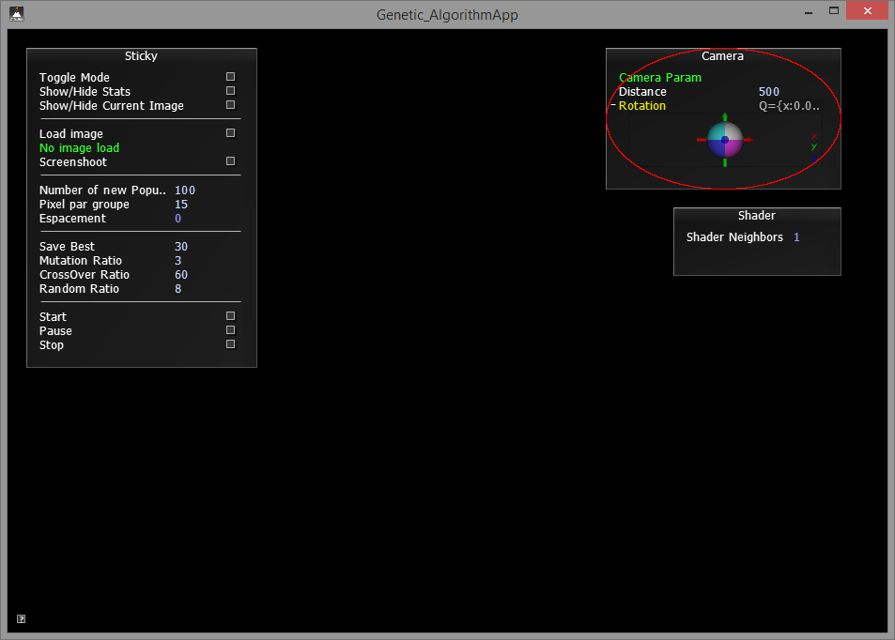
StickyLab - Caméra
Caméra

Slide 6
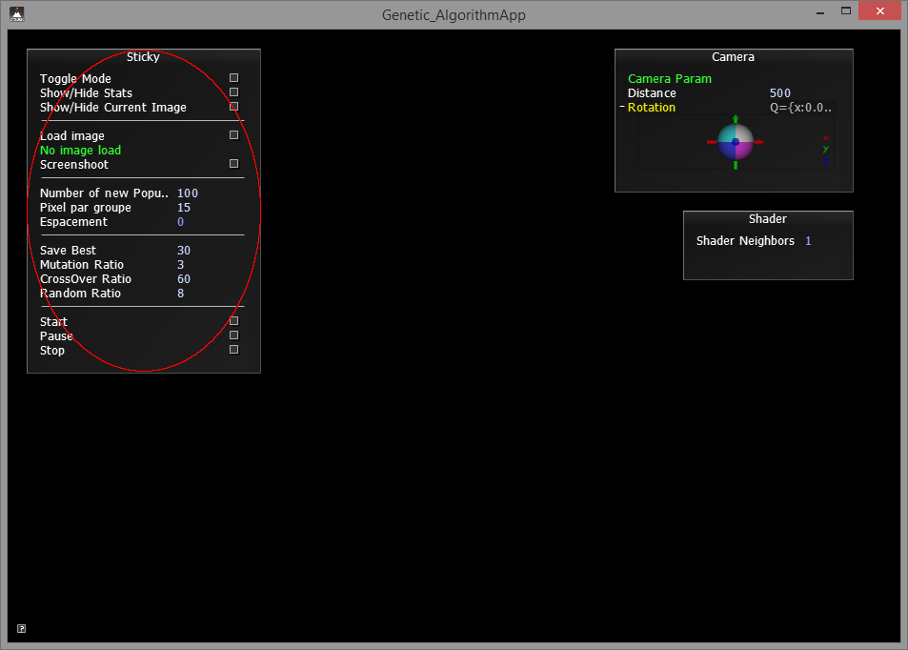
StickyLab - Application
Paramètres de l’application

Slide 7
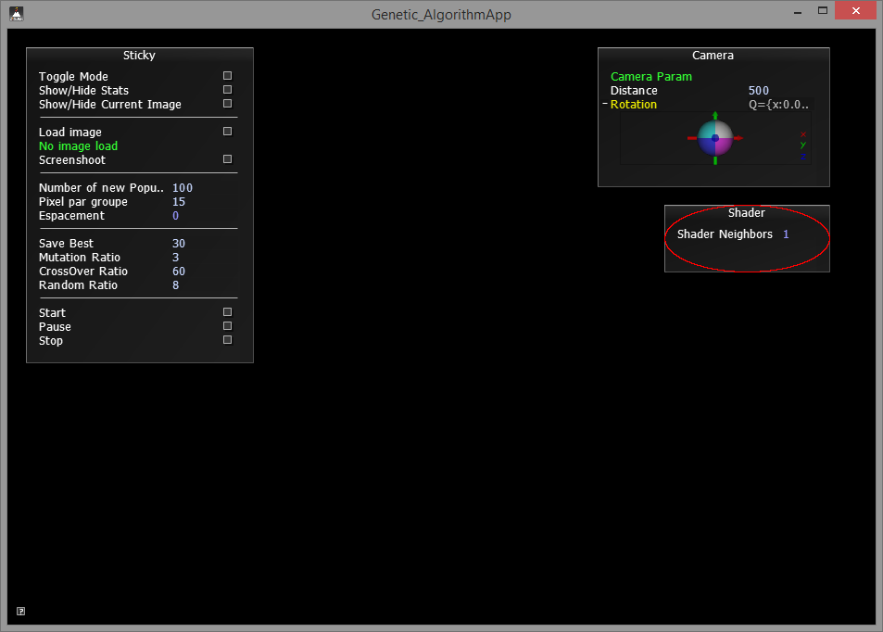
StickyLab - Shader
Paramètres du shader

Slide 8
StickyLab - Shader
Rendu de la texture dans le monde
Height Map
Lissage

Slide 9
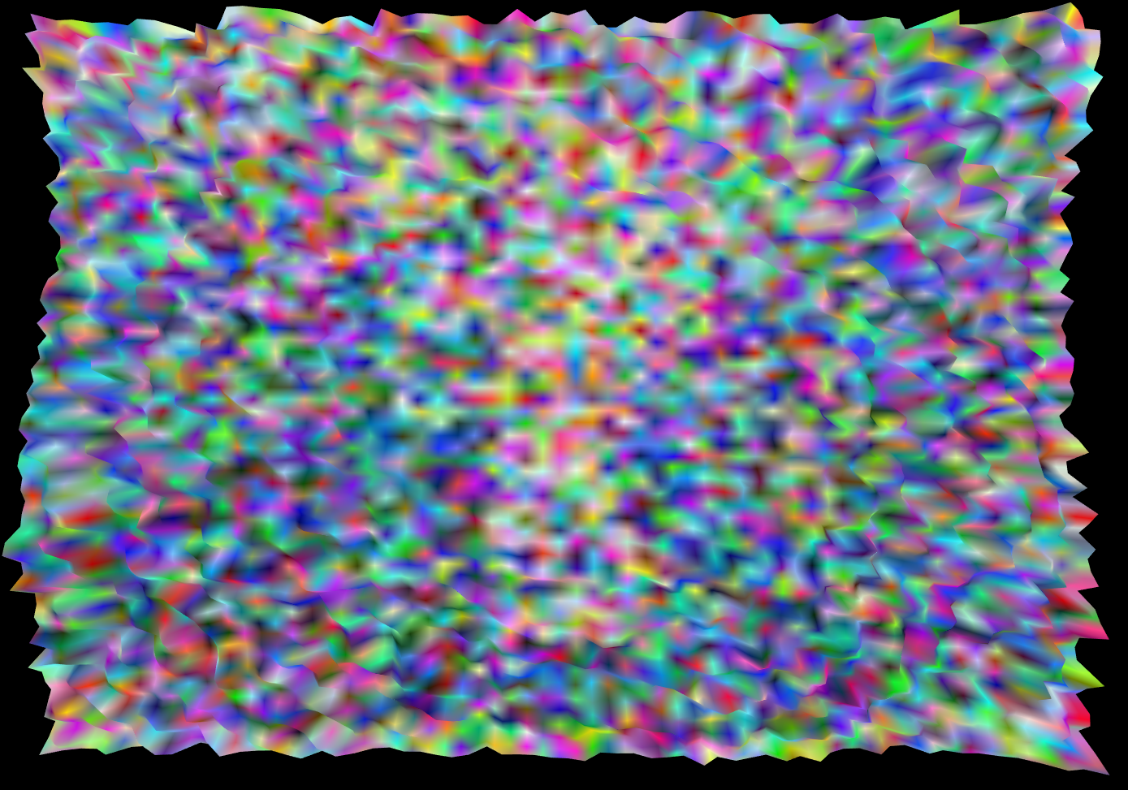

StickyLab - Rendu

Slide 10
StickyRender
(Valentin)

Slide 11
Utilisation du même algorythme génétique que précédament.
Intégration avec les portions de cinder ne se basant pas sur une version d’openGL.
Le reste est intégré avec un moteur graphique maison !

Slide 12
Shader Light + shadow + instacing + noise
Algorythme Phong.
Shadow mapping simple.
Instancing (1 ligne de code !).

Slide 13
Avantages/inconvénient du moteur graphique « maison »
Cons :
Temps de développement.
Chaque ajouts prend du temps
Devoir gérer l’implementation d’une nouvelle lib.
Pro :
Connaissances engrangées.
« Full awareness » dans le cas de rencontre d’un bug.
Stratégique pour l’année prochaine.
Gain de temps sur les autres projets.

Slide 14
Instancing.
Se fait à l’initialisation du vertex buffer.
Gain de temps énorme pour une génération « grand » nombre de mesh.
Cons :
Envoyer une information vers un mesh, c’est la même informations envoyée à tout les meshes.

Slide 15
Shader Light
/ Calculates the color when using a directional light.
vec3 CalcDirLight(DirLight light, vec3 normal, vec3 viewDir)
{
vec3 lightDir = normalize(-light.direction);
// Diffuse shading
float diff = max(dot(normal, lightDir), 0.0);
// Specular shading
vec3 reflectDir = reflect(-lightDir, normal);
float spec = pow(max(dot(viewDir, reflectDir), 0.0), material.shininess);
// Combine results
vec3 ambient = light.ambient * vec3(textureProj(material.diffuse, FragPos));
vec3 diffuse = light.diffuse * diff * vec3(textureProj(material.diffuse, FragPos));
vec3 specular = max(light.specular * spec * vec3(textureProj(material.specular, FragPos)),0.0f);
return (ambient + diffuse + specular);
}

Slide 16
Shader Shadow
float ShadowCalculation(vec4 fragPosLightSpace)
{
// perform perspective divide
vec3 projCoords = fragPosLightSpace.xyz / fragPosLightSpace.w;
// Transform to [0,1] range
projCoords = projCoords * 0.5 + 0.5;
// Get closest depth value from light's perspective (using [0,1] range fragPosLight as coords)
float closestDepth = texture(shadowMap, projCoords.xy).r;
// Get depth of current fragment from light's perspective
float currentDepth = projCoords.z;
// Check whether current frag pos is in shadow
float shadow = currentDepth > closestDepth ? 1.0 : 0.0;
return shadow;
}

Slide 17
Objectifs :
TOWARDS openGL 4.5 !
Alternance Bac + 6 jeux vidéo. Trouver une structure !

